Slide 1

HISTAMINA

Slide 2
Histamina
Es una amina hidrofilica vasoactiva compuesta por un anillo imidazolico y un grupo etilamino como cadena lateral.
Químicamente, la histamina es 2-(4-imidazol) etilamina
Su formula es C5 H9 N3
Histamina endógena:
Se forma a partir de la biosíntesis de histidina
Histamina exógena:
Actúa a nivel de intestino por acción de bacterias sobre los alimentos que tienen histamina preformada

Slide 3
Generalidades
Esta molécula es una sustancia estudiada desde hace más de un siglo y que nos sorprende constantemente con nuevos atributos. Su nombre incluye la raíz griega histos, que significa “tejido”, ya que desde que comenzó a estudiarse, se observó que es una molécula que se distribuye a lo largo de todo el cuerpo humano y se encuentra presente en la mayoría de los tejidos.

Slide 4
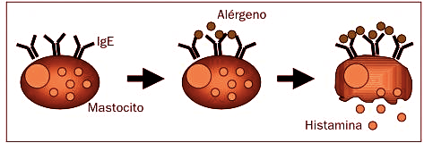
Fuentes antropogenicas
La histamina interviene en las reacciones de hipersensibilidad inmediata y alérgica.
Es considerada como un modulador tanto de la respuesta inmune humoral como de la celular.

Slide 5
Tipo de exposición
La histamina es una molécula altamente conservada a lo largo de la evolución y se encuentra distribuida en todo el reino animal; la mayor parte de los tejidos de los mamíferos contienen histamina. Algunas plantas son capaces de sintetizarla como mecanismo de defensa y también forma parte de muchas bacterias, en particular de las bacterias lácticas, involucradas en procesos de fermentación por ejemplo, para la producción de vinos.

